Slide 1
Hoạt động vui: Chọn 3 bạn học sinh làm giám khảo và Lớp thành 2 nhóm.
Lần lượt từng nhóm học sinh trả lời nhanh các lệnh logo mà em biết và không được trùng câu trả lời.
Giám khảo kiểm tra các câu trả lời bằng cách ghi nhớ và xác nhận lệnh mà 2 nhóm đưa ra đúng hay sai, có trùng nhau không

Slide 2
Chủ đề 5: THẾ GIỚI LOGO Bài 4: Luyện tập (Tiết 2)

Slide 3
Câu hỏi: HS nối các lệnh của Logo với hành động của Rùa theo 2 cột trong bảng sau:
KẾT QUẢ
1-B
2-H
3-F
4-G
5-E
6-D
7-A
8-I
9-C
Lệnh Logo
1 | FD n
2 | BK n
3 | LT k
4 | RT k
5 | PU
6 | PD
7 | HT
8 | ST
9 | CS
Rùa thực hiện
A | Rùa ẩn mình
B | Rùa tiến về phía trước n bước
C | Xóa toàn bộ sân chơi
D | Rùa hạ bút
E | Rùa nhấc bút
F | Quay trái k độ
G | Quay phải k độ
H | Rùa lùi lại phía sau n bước
I | Rùa hiện mình

Slide 4
Bài tập 5: Viết các lệnh để điều khiển Rùa vẽ được hình như dưới đây. Biết rằng chiều dài mỗi đoạn của nét đứt là 80 bước.
Các lệnh như sau:
FD 80 PU FD 80 PD FD 80 PU FD 80 RT 90
FD 80 PU FD 80 PD FD 80 PU FD 80 RT 90
FD 80 PU FD 80 PD FD 80 PU FD 80 RT 90
FD 80 PU FD 80 PD FD 80 PU FD 80 RT 90

Slide 5
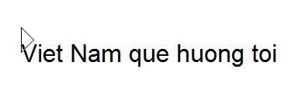
Bài tập 6: Em hãy viết lệnh để Rùa viết ra dòng chữ sau:
Các lệnh như sau:
CS
Rt 90
Label [Viet Nam que huong toi]

Slide 6
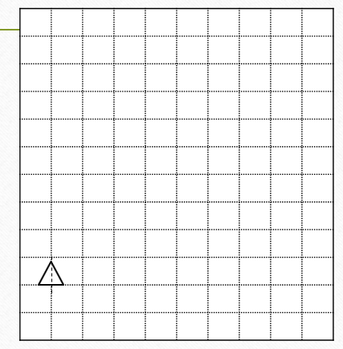
Bài tập 7: Vẽ đường đi của Rùa vào hình sau theo các lệnh cho trước. Biết rằng mỗi ô vuông trong hình có chiều dài cạnh là 10 bước.
Các lệnh như sau:
FD 20
RT 90
FD 20
LT 90
FD 20
RT 90
FD 20
LT 90
FD 20
RT 90
FD 20

Slide 7
Bài tập 8: Lệnh nào đã điều khiển Rùa quay tư thế 1 sang tư thế 2? Đánh dấu X và ô cuối câu trả lời đúng.
Tư thế 1 | Tư thế 2 | Lệnh
 |  | LT 90
 |  | RT 90
 |  | RT 45
 |  | RT 90
 |  | LT 90
 |  | RT 90
 |  | RT 45
 |  | RT 30
x
x

Slide 8
Mở Rộng
Học sinh sử dụng tấm bìa tam giác đã chuẩn bị từ trước tượng trưng cho chú rùa, đặt tấm bìa lên bảng con , vẽ đường đi của Rùa theo lệnh mà GV đọc.

Slide 9
Tạm biệt các em

